Slide 1
Herzlich willkommen
zum
Notes:
Zum Verzögert , dann bald Feierabend

Slide 2


Slide 3
Wir freuen uns, dass Sie gekommen sind …

Slide 4

… und mit uns feiern:
Cheers!

Slide 5

55 Jahre FRAUNHOFER-Freunde

Slide 6
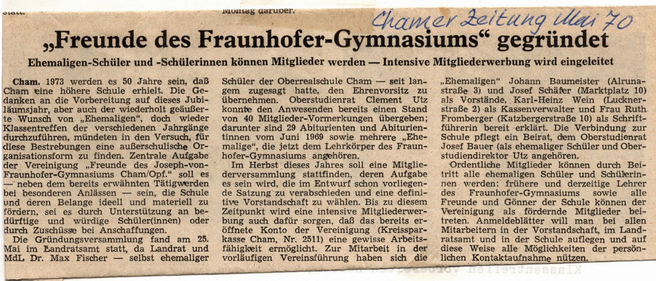
So fing alles an:
Die Gründungsversammlung fand am 25. Mai 1970 im Landratsamt statt.
40 Mitglieder-Vormerkungen
Die vorläufige Vereinsführung übernahm der „Ehemalige“ Johann Baumeister.
Notes:
Langsamer

Slide 7
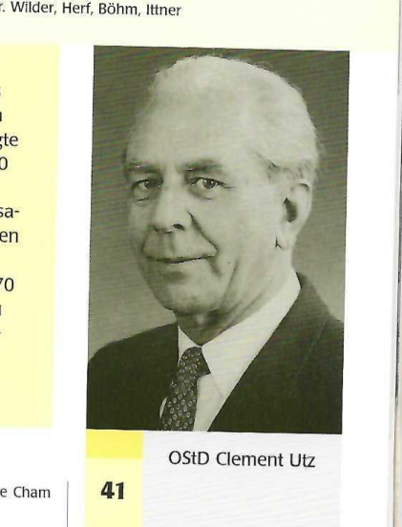
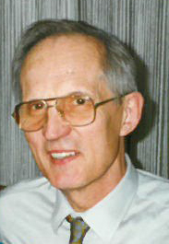
Die Gründungsväter:
OStD Clement Utz
Kaufmann Johann Baumeister

Slide 8
Übrigens wurden aus der „vorläufigen Vereinsführung“ von Johann Baumeister 23 Jahre!
Alle Achtung!
Dafür unserem Ehrenvorsitzenden ein herzliches Vergelt’s Gott!

Slide 9
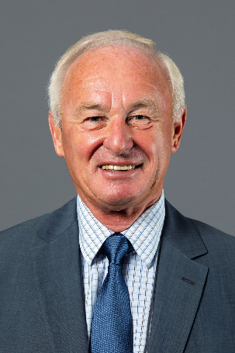
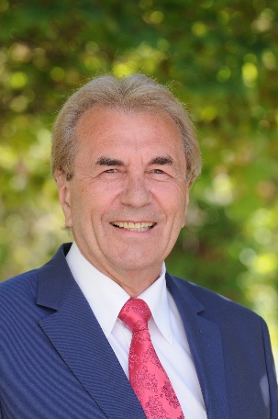
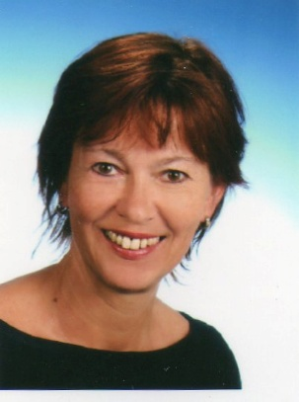
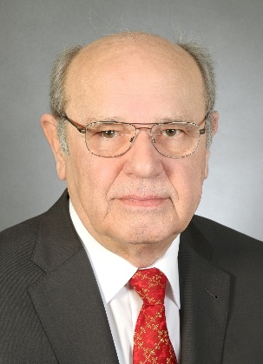
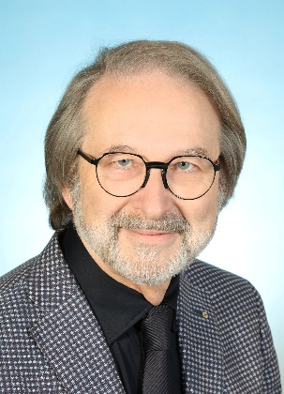
In seine Fußstapfen als 1. Vorsitzende traten bis heute:
Max Strasser
Ehrenvorsitzender
(1992-1998)
Günther Lommer
Vorsitzender
(1998-2002)
Dr. Beate Hrabetz
Ehrenvorsitzende
(2003-2013)
Josef Berthold
Vorsitzender
(2013-2017)
Christian Nowotny
Vorsitzender
(ab 2017)

Slide 10
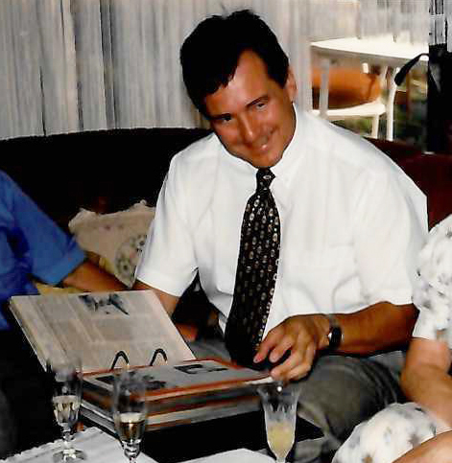
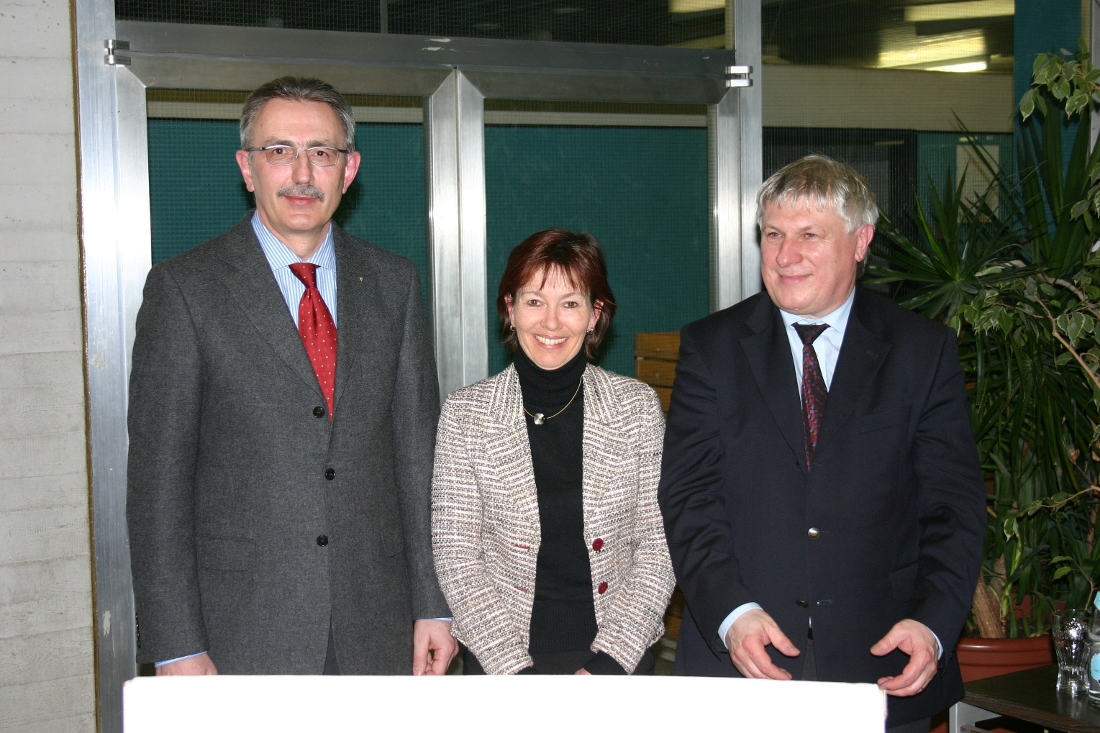
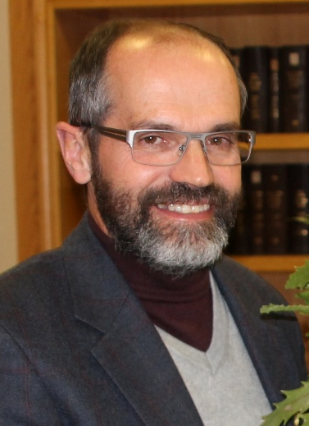
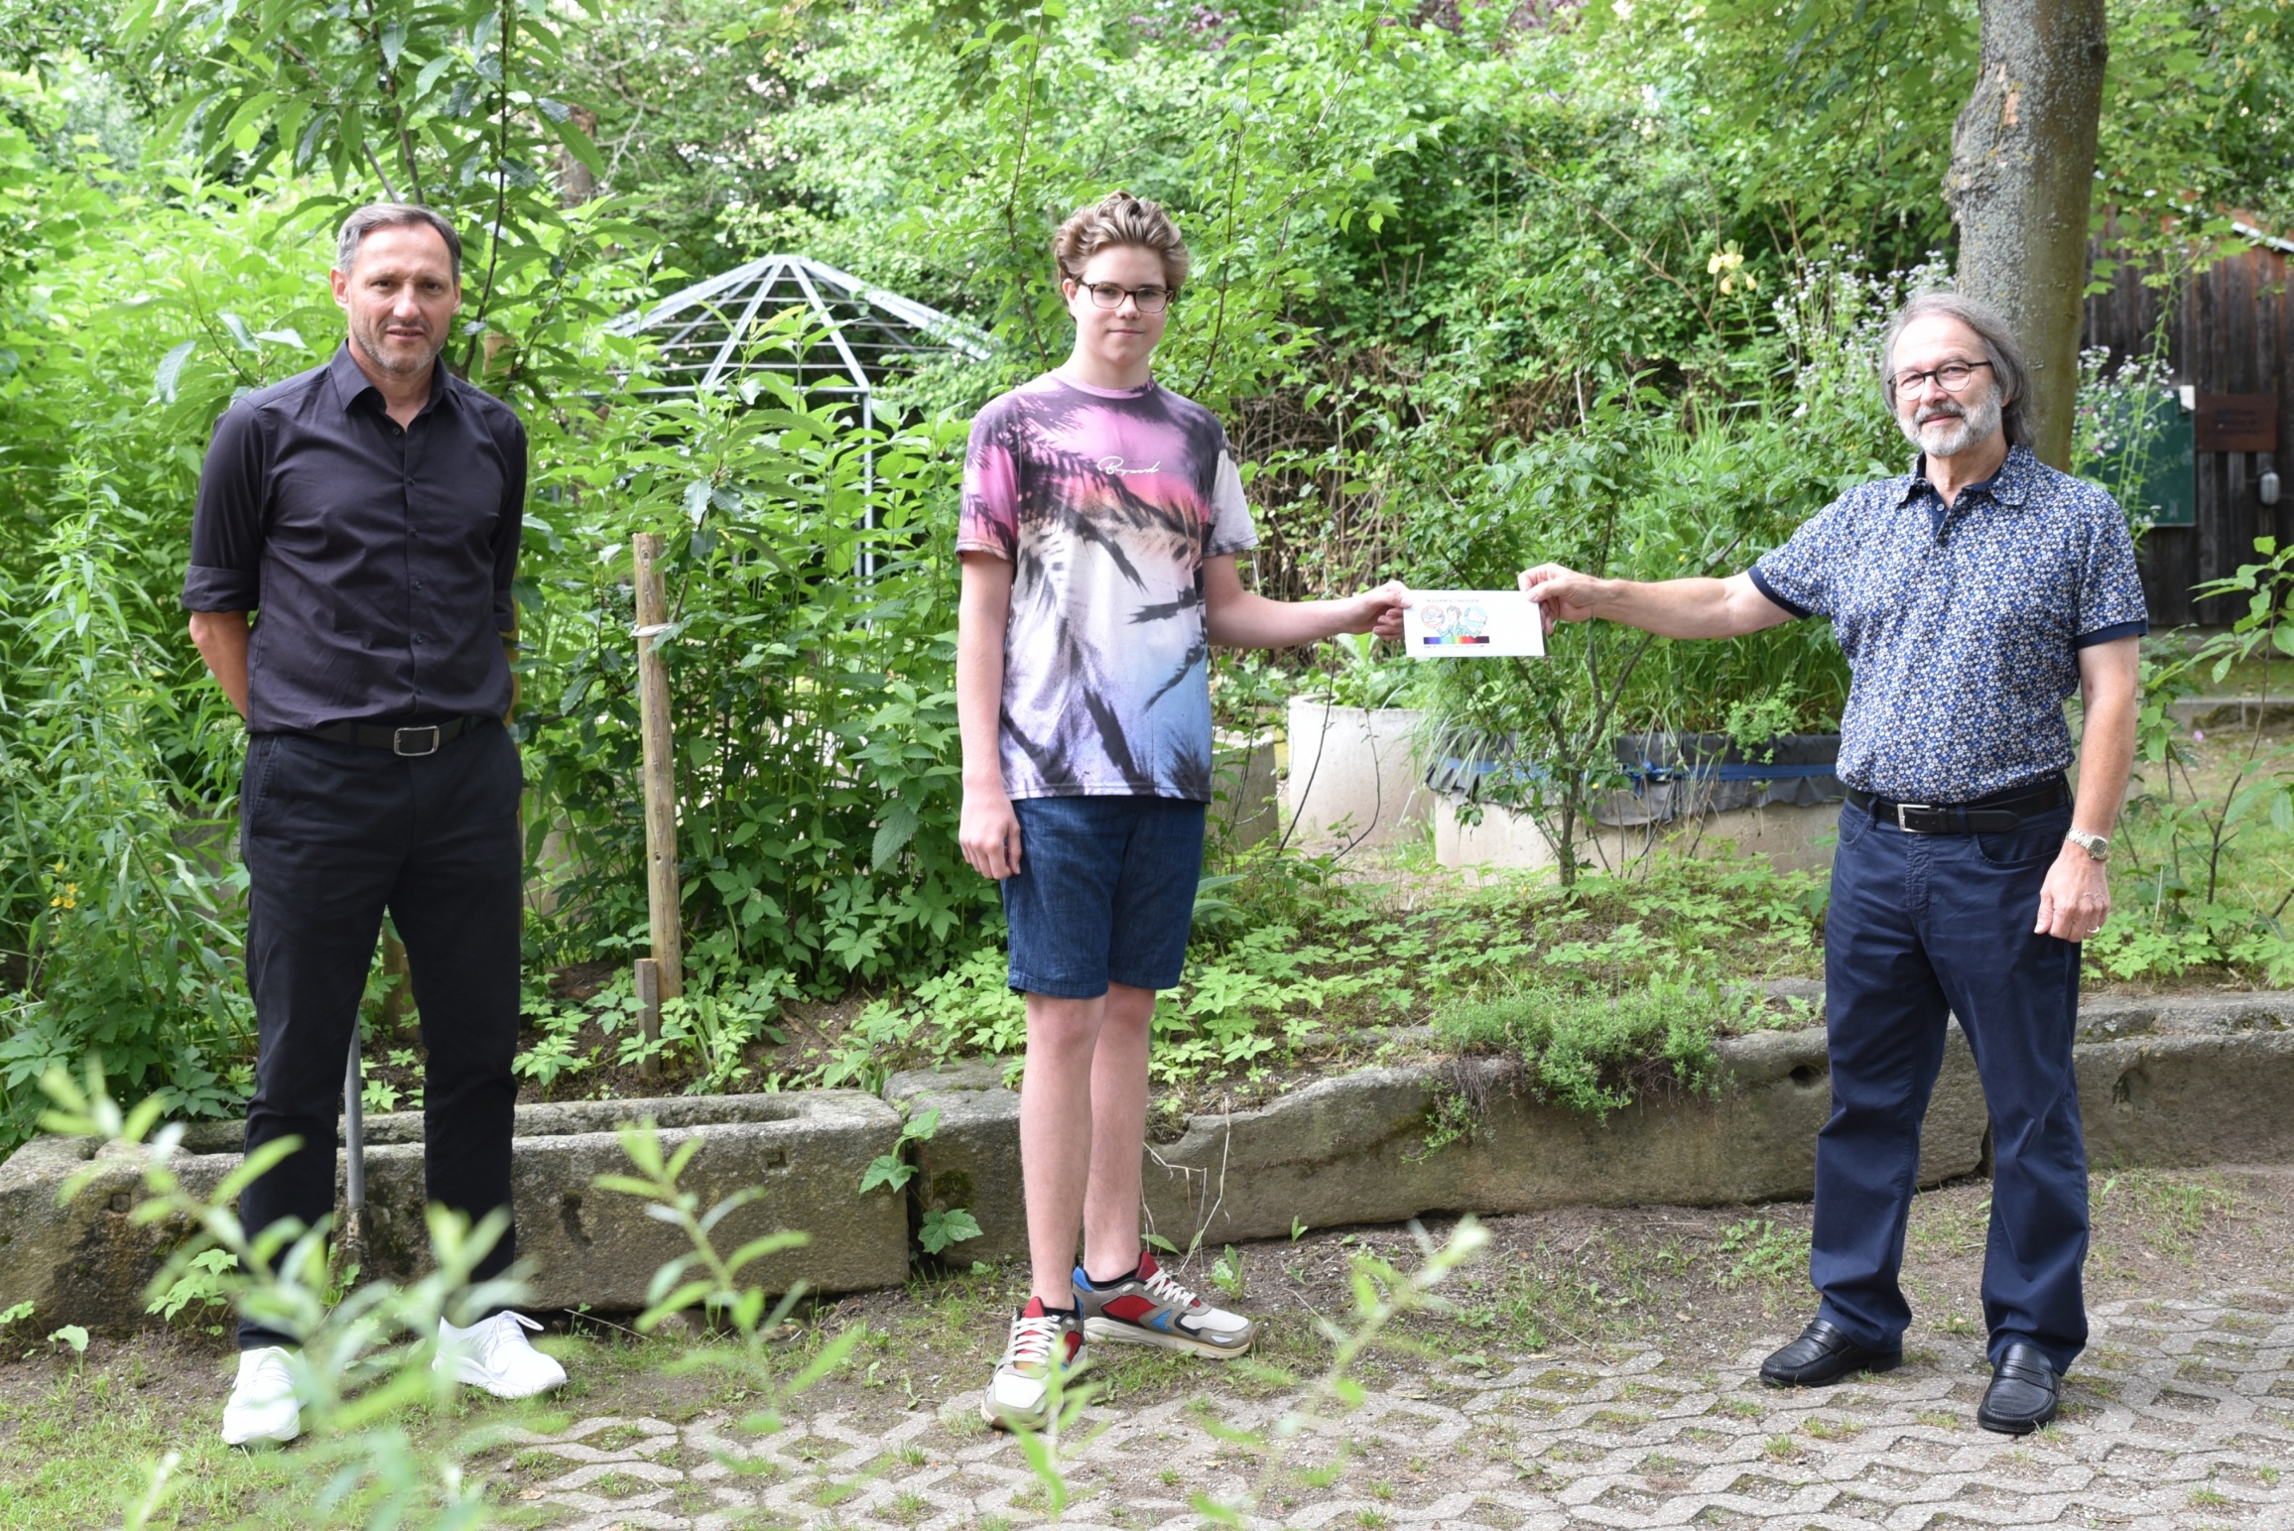
und jeder Schulleiter freute sich immer über die Zuwendungen der „Freunde“.
…
Klaus Drauschke
(1985-2004)
Rudolf Reinhardt
(2004-2011)
Dr. Hubert Balk
(2011-2019)
Uwe Mißlinger
(seit 2019)

Slide 11
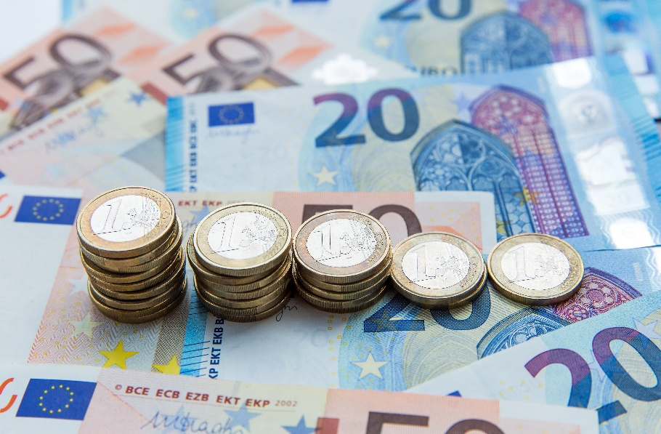
Apropos Zuwendungen!

Slide 12
Schätzfrage:
Welche Summe hat unser Förderverein bisher aufgebracht?
?
Raten Sie mal!

Slide 13
Es sind unglaubliche …
DM 247.305,- (1970-2002)
Euro 277.721,- (2002 bis heute)
Insgesamt umgerechnet in Euro
401.371,- €
Notes:
3x Klingern

Slide 14

Unsere Geldquellen sind:
Mitgliedsbeiträge, seit über 30 Jahren unverändert! Mindestbeitrag nur 15 € im Jahr (= eine Maß beim Oktoberfest)
Spenden
Reinerlöse aus Veranstaltungen wie dem heutigen Feier-Abend …

Slide 15
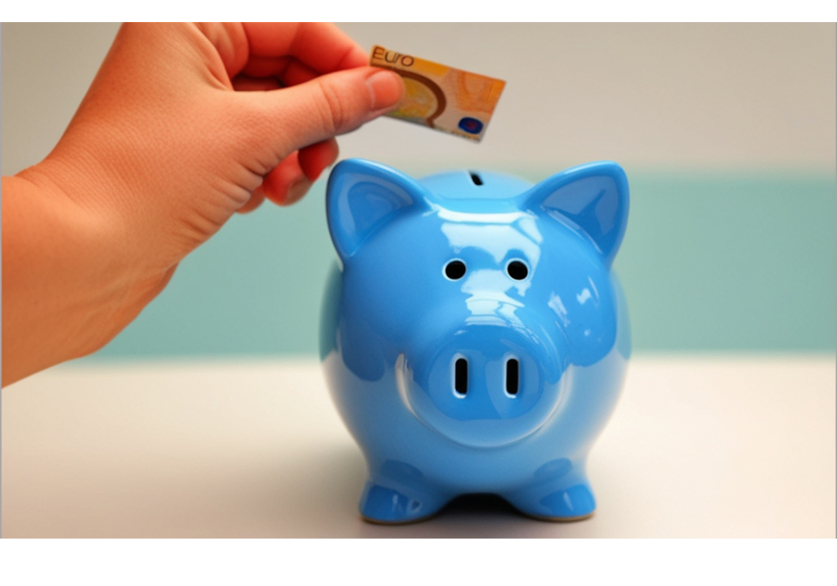
Wir hoffen, dass Sie auch heute unser
am Ausgang kräftig füttern!
Herzlichen Dank!

Slide 16
Wofür wird das Geld seit 55 Jahren satzungsgemäß verwendet?
Für Anschaffungen, die der Sachaufwandsträger nicht deckt, die aber den Unterricht und das Schulleben wesentlich bereichern.
Einige Beispiele:

Slide 17
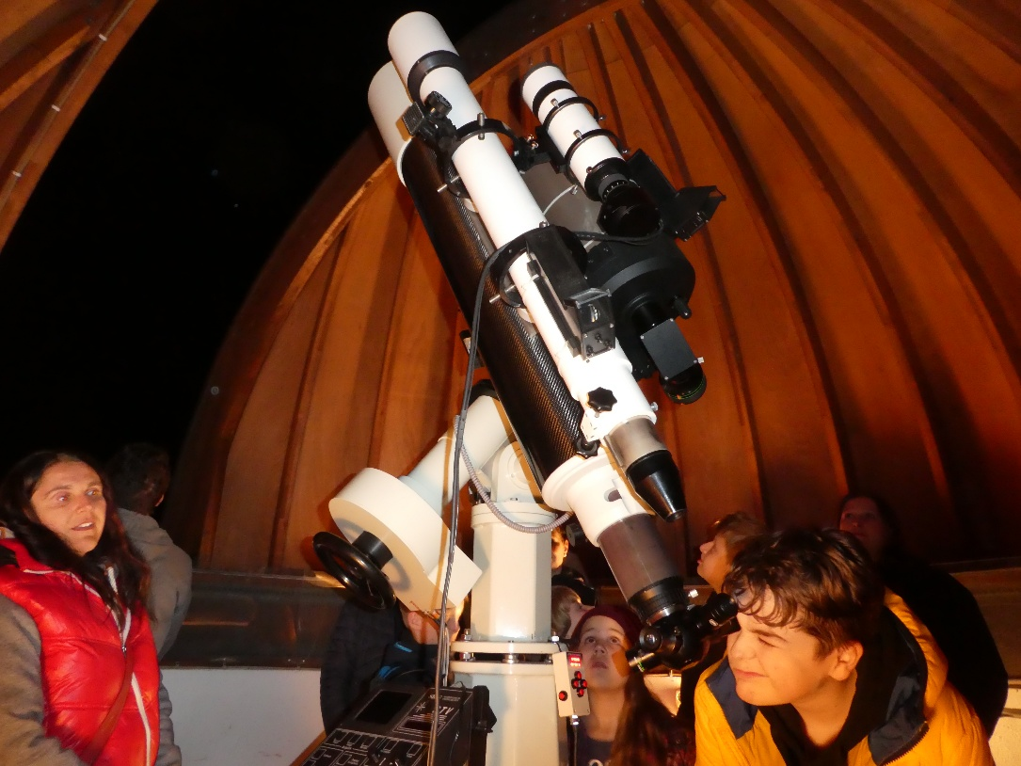
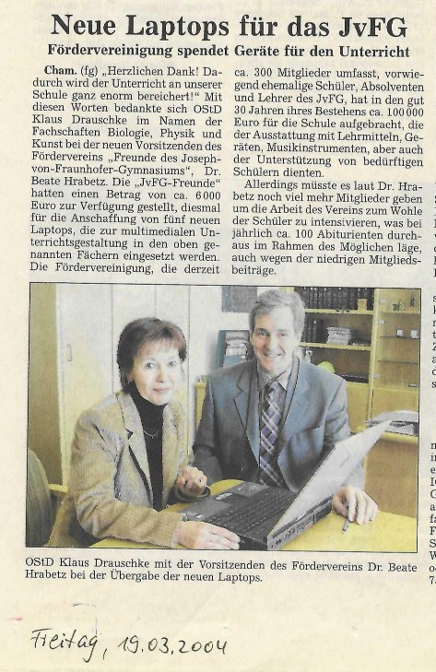
Geräte für Sternwarte
Laptops

Slide 18
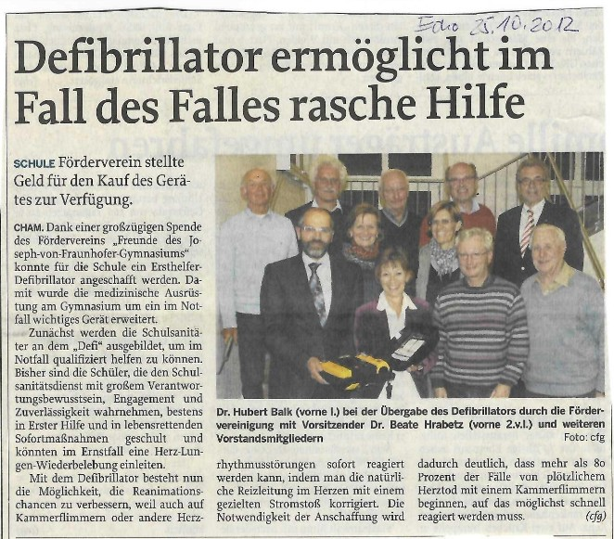
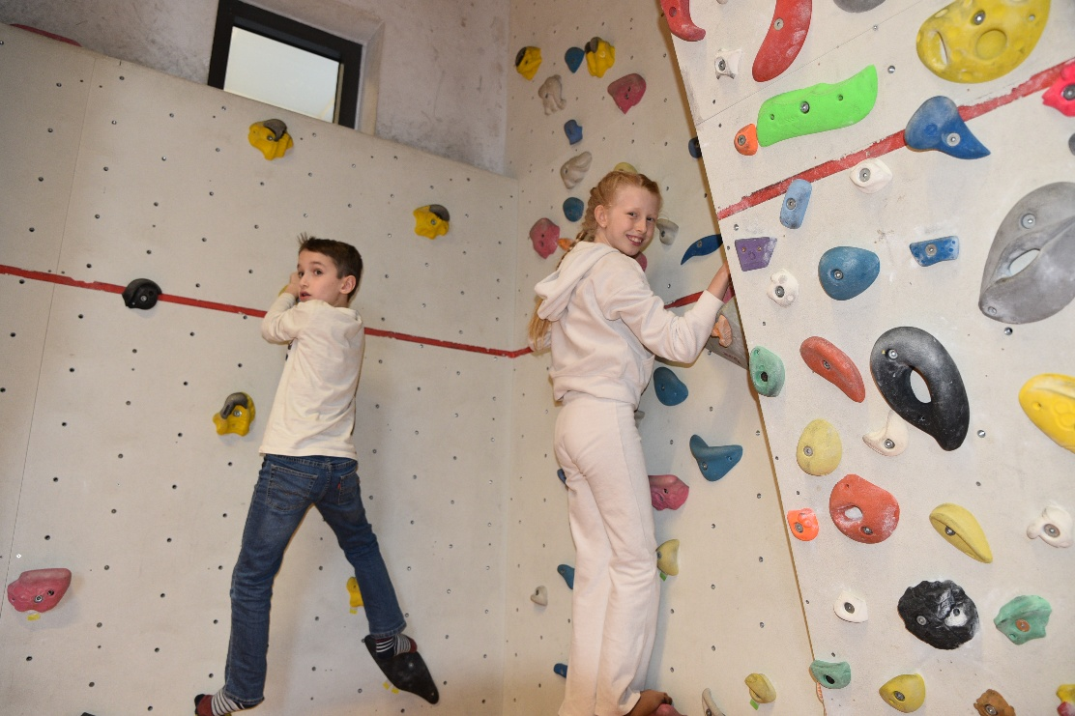
Zuschuss zur Kletterhalle
Defibrillator

Slide 19
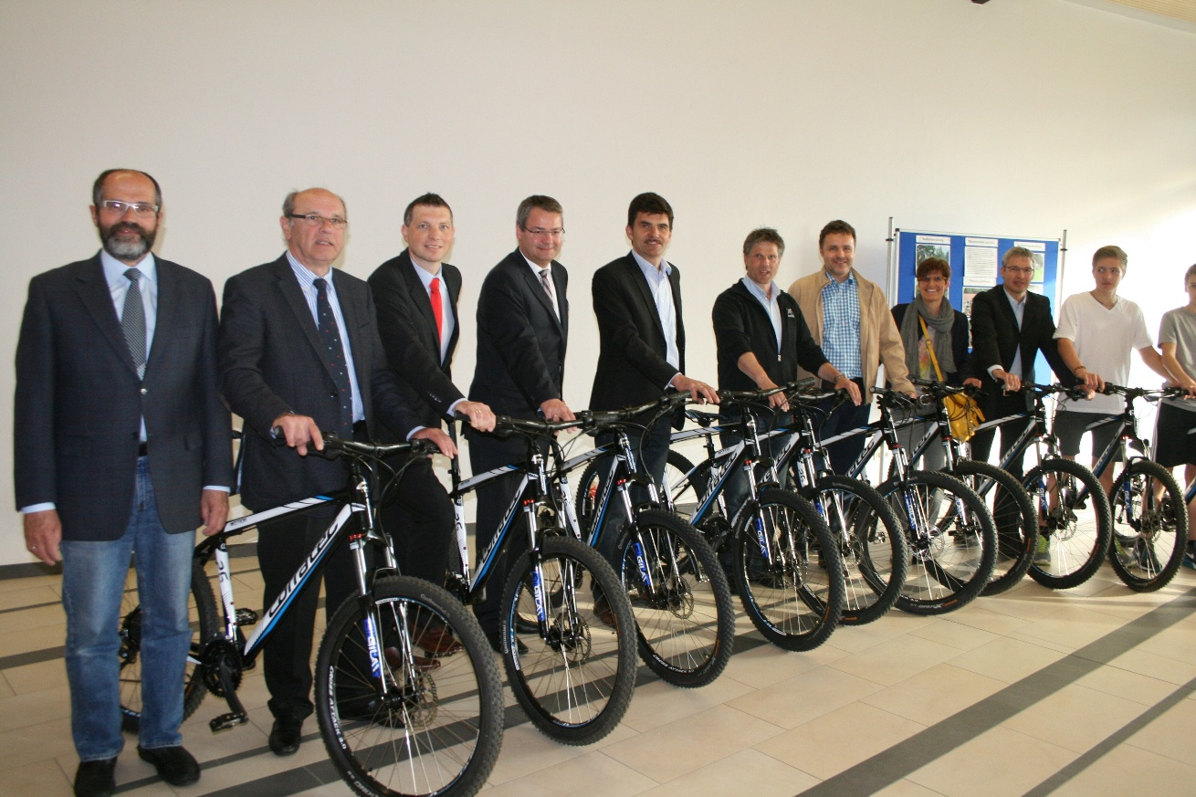
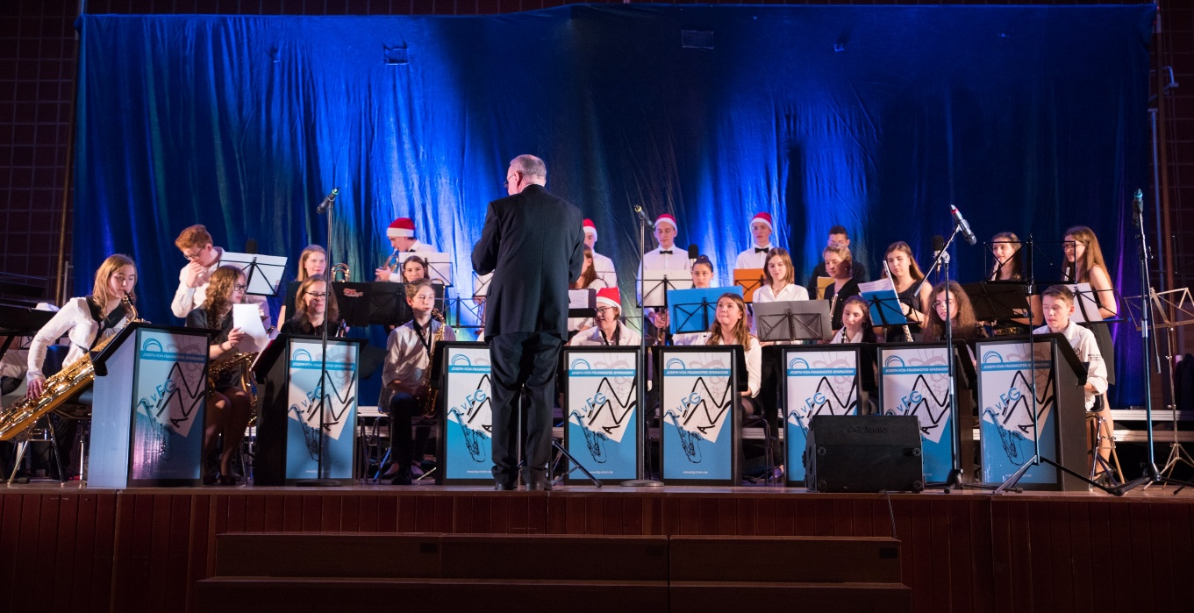
Band Stands
Mountainbike

Slide 20
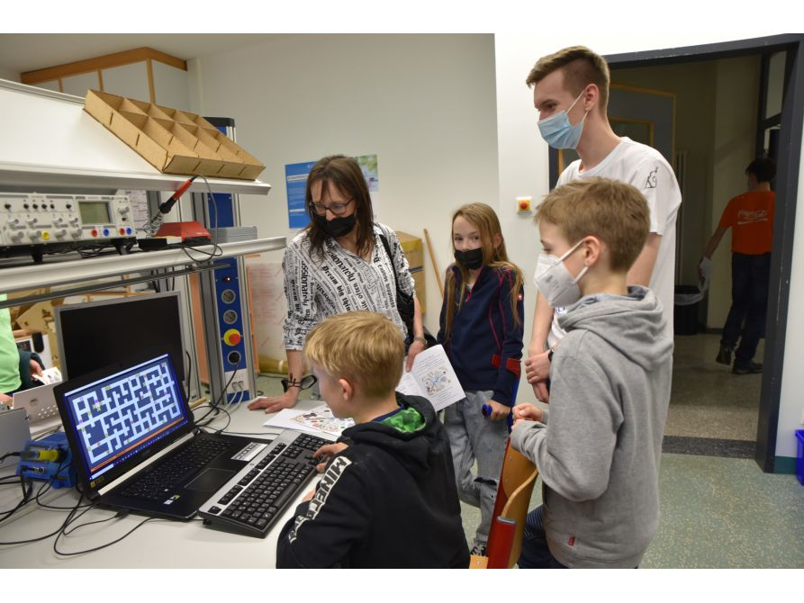
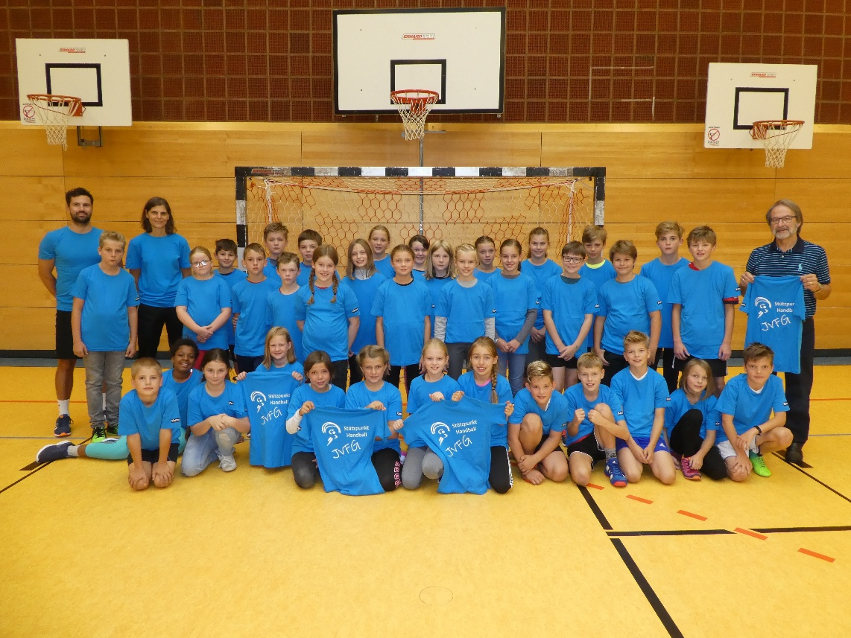
Handball-T-Shirts
Zuschuss zum
Digitalen Schülerlabor

Slide 21
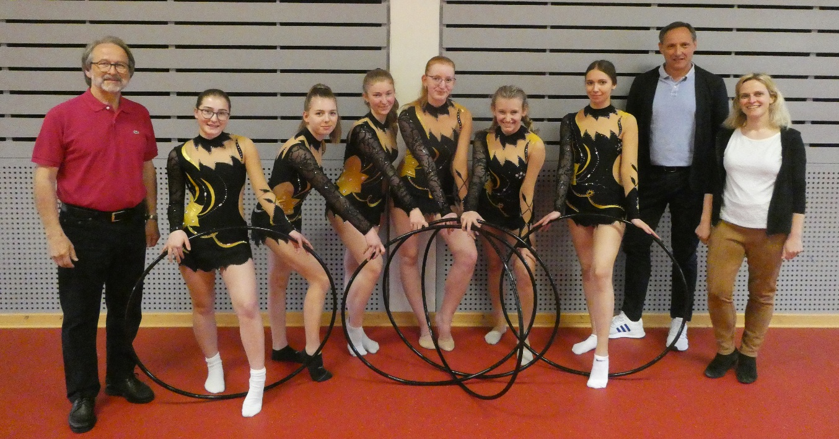
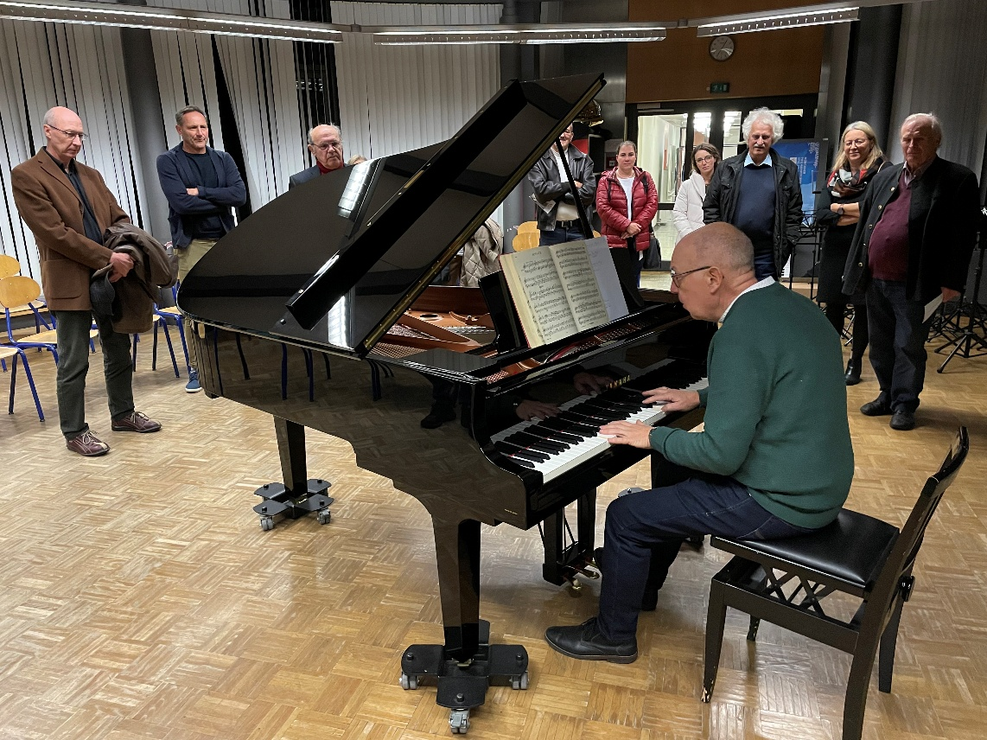
Zuschuss zum
Konzertflügel
Trikots für
die Rhythmische
Sportgymnastik

Slide 22
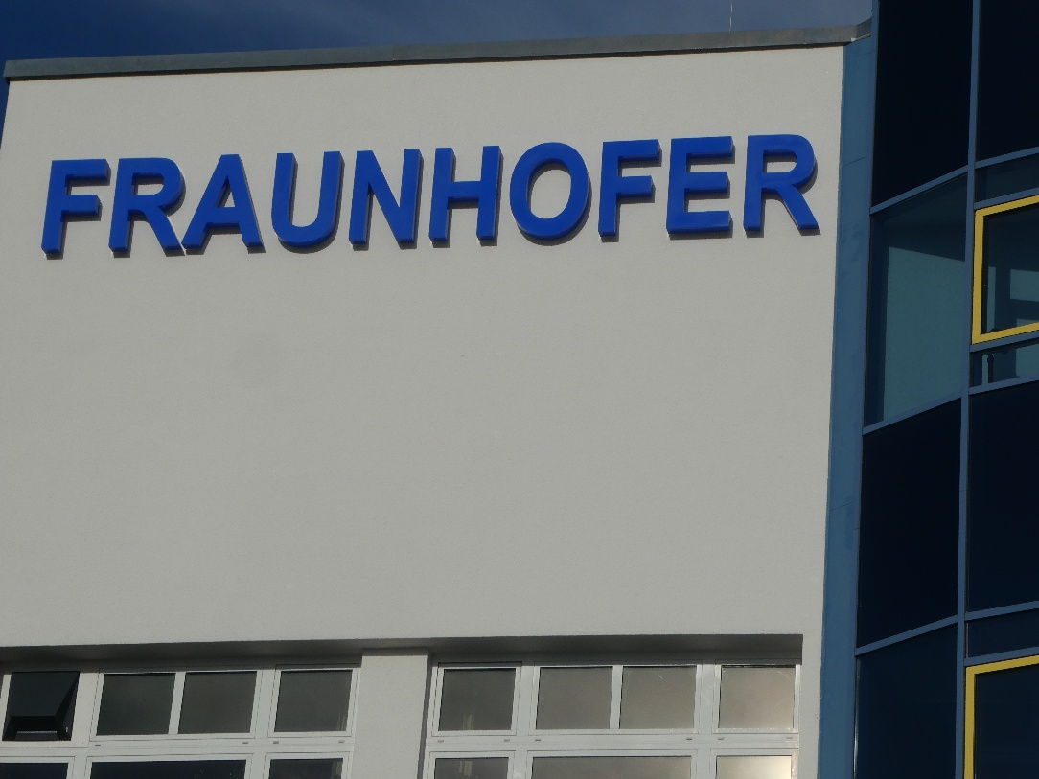
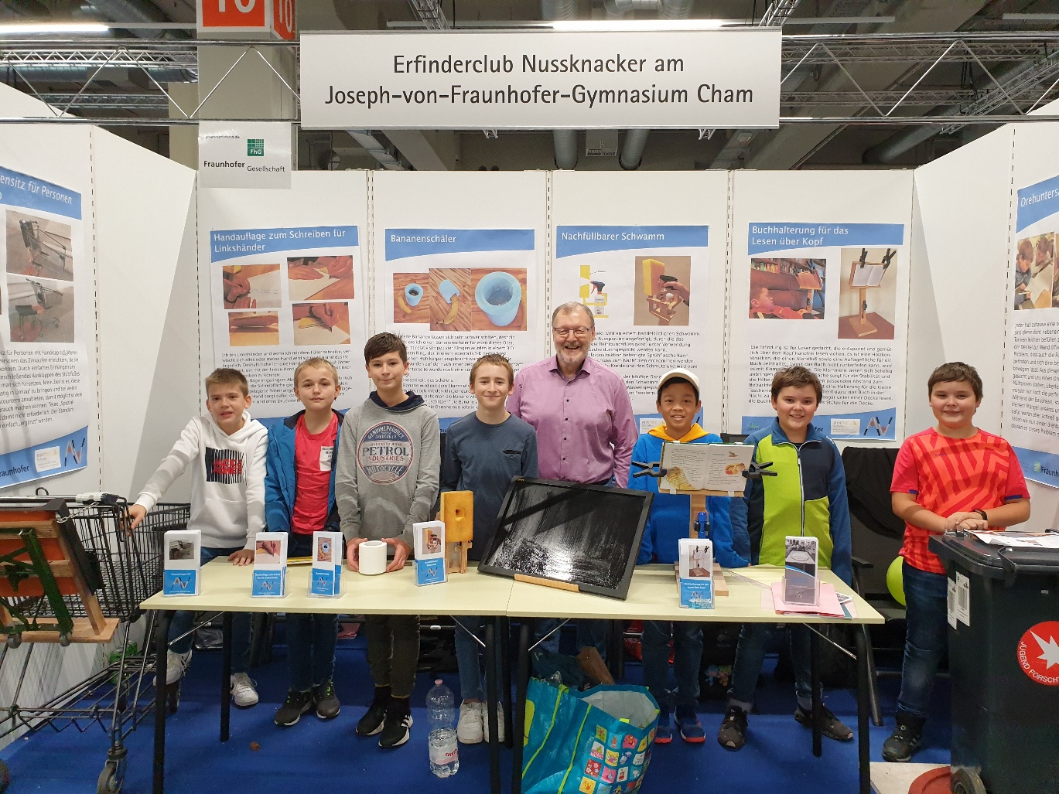
Messestand für
Erfinderclub
FRAUNHOFER-Schriftzug
zum 100. Geburtstag

Slide 23
Wir bezuschussen auch schulische Veranstaltungen wie Vorträge, Seminare, Exkursionen, Theateraufführungen usw., um die finanziellen Belastungen der Eltern in Grenzen zu halten.
Hierfür einige Beispiele:
Notes:
Hünemörder, Märchentante, WOPS-Tag

Slide 24
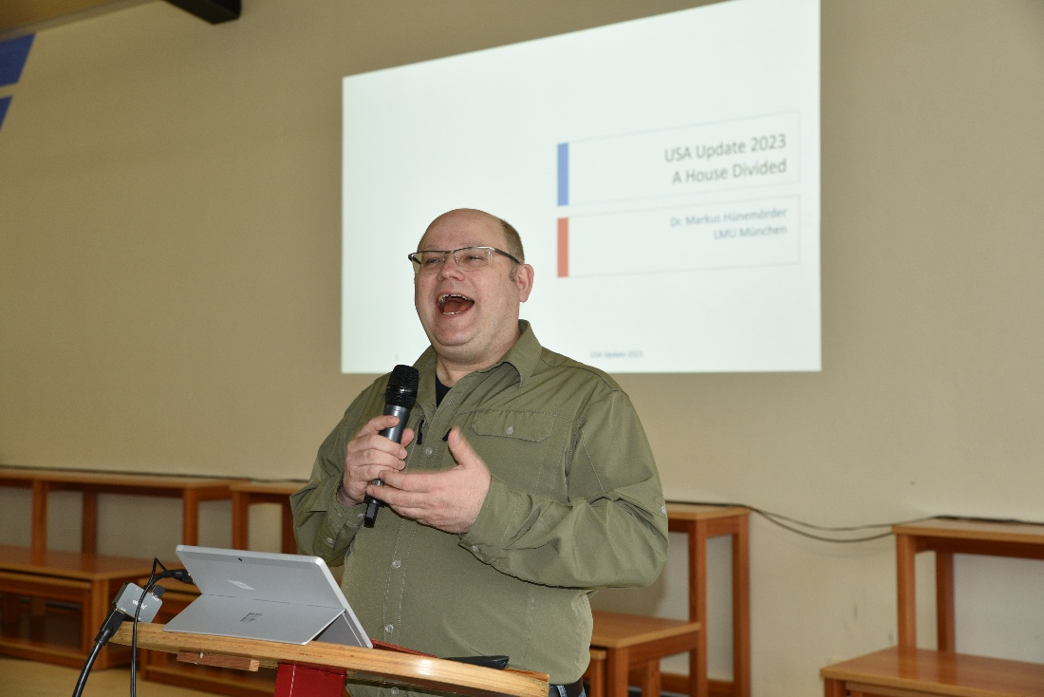
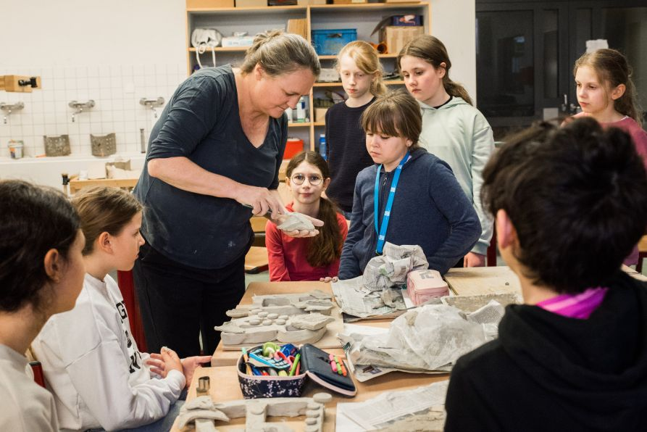
Keramikworkshop
der Kunstklasse
mit Jennifer Jordan
Amerika-Vorträge
von Dr. Markus Hünemörder

Slide 25
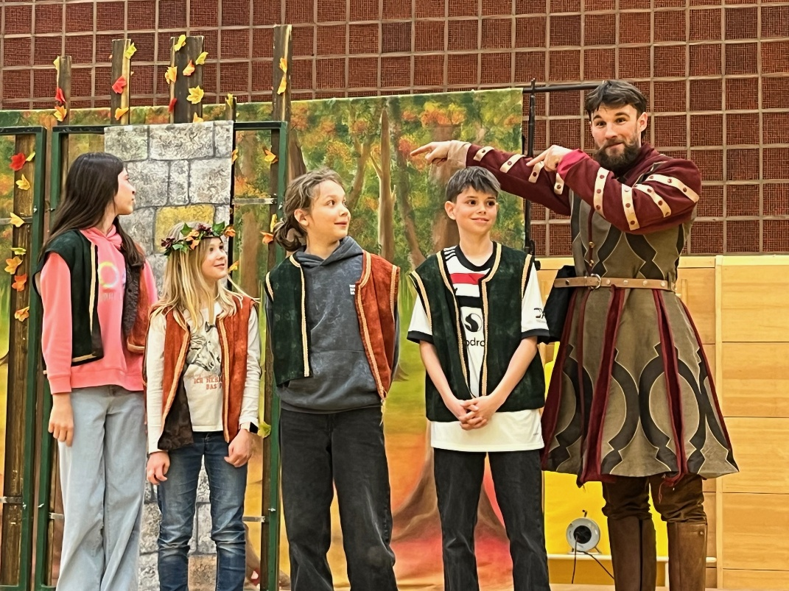
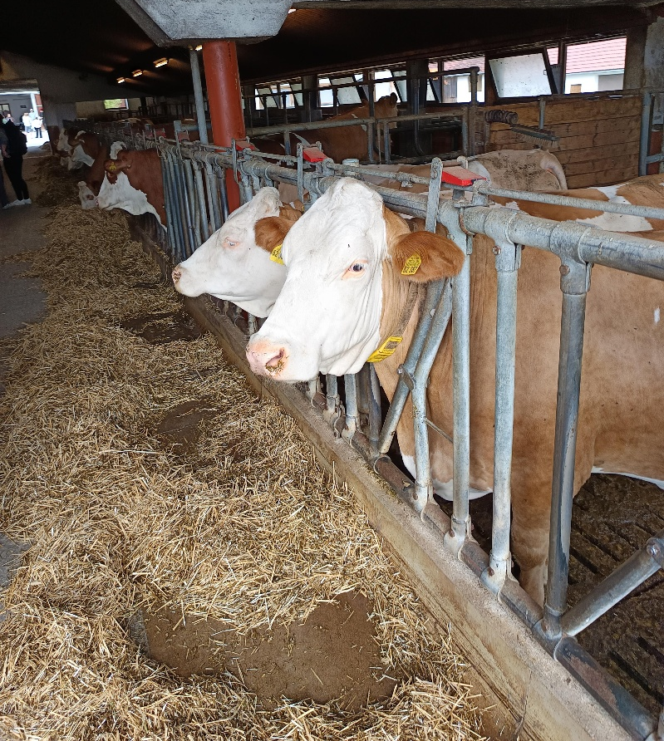
Übernahme
unzähliger Fahrtkosten,
z. B. für WOPs-Tage
White Horse Theatre

Slide 26
Keinem Kind an unserer Schule soll aus finanziellen Gründen die Teilnahme an einer schulischen Veranstaltung wie z. B. Kennenlerntage, Skikurs, Gebirgswanderwoche, Berlinfahrt usw. verwehrt bleiben, deshalb unterstützen wir auch Einzelne und übernehmen dafür die Kosten.

Slide 27
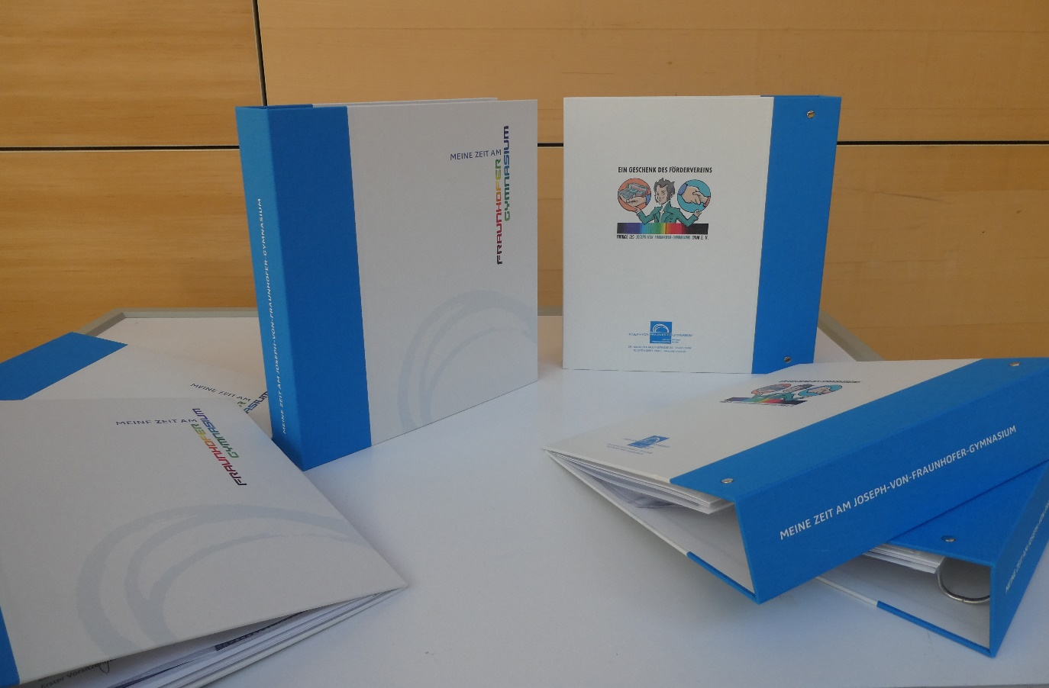
Eine feste Größe auf der Ausgabenseite sind jedes Jahr das Willkommensgeschenk für die Fünftklässler, die exklusive Mappe „Meine Zeit am Fraunhofer-Gymnasium“, …

Slide 28
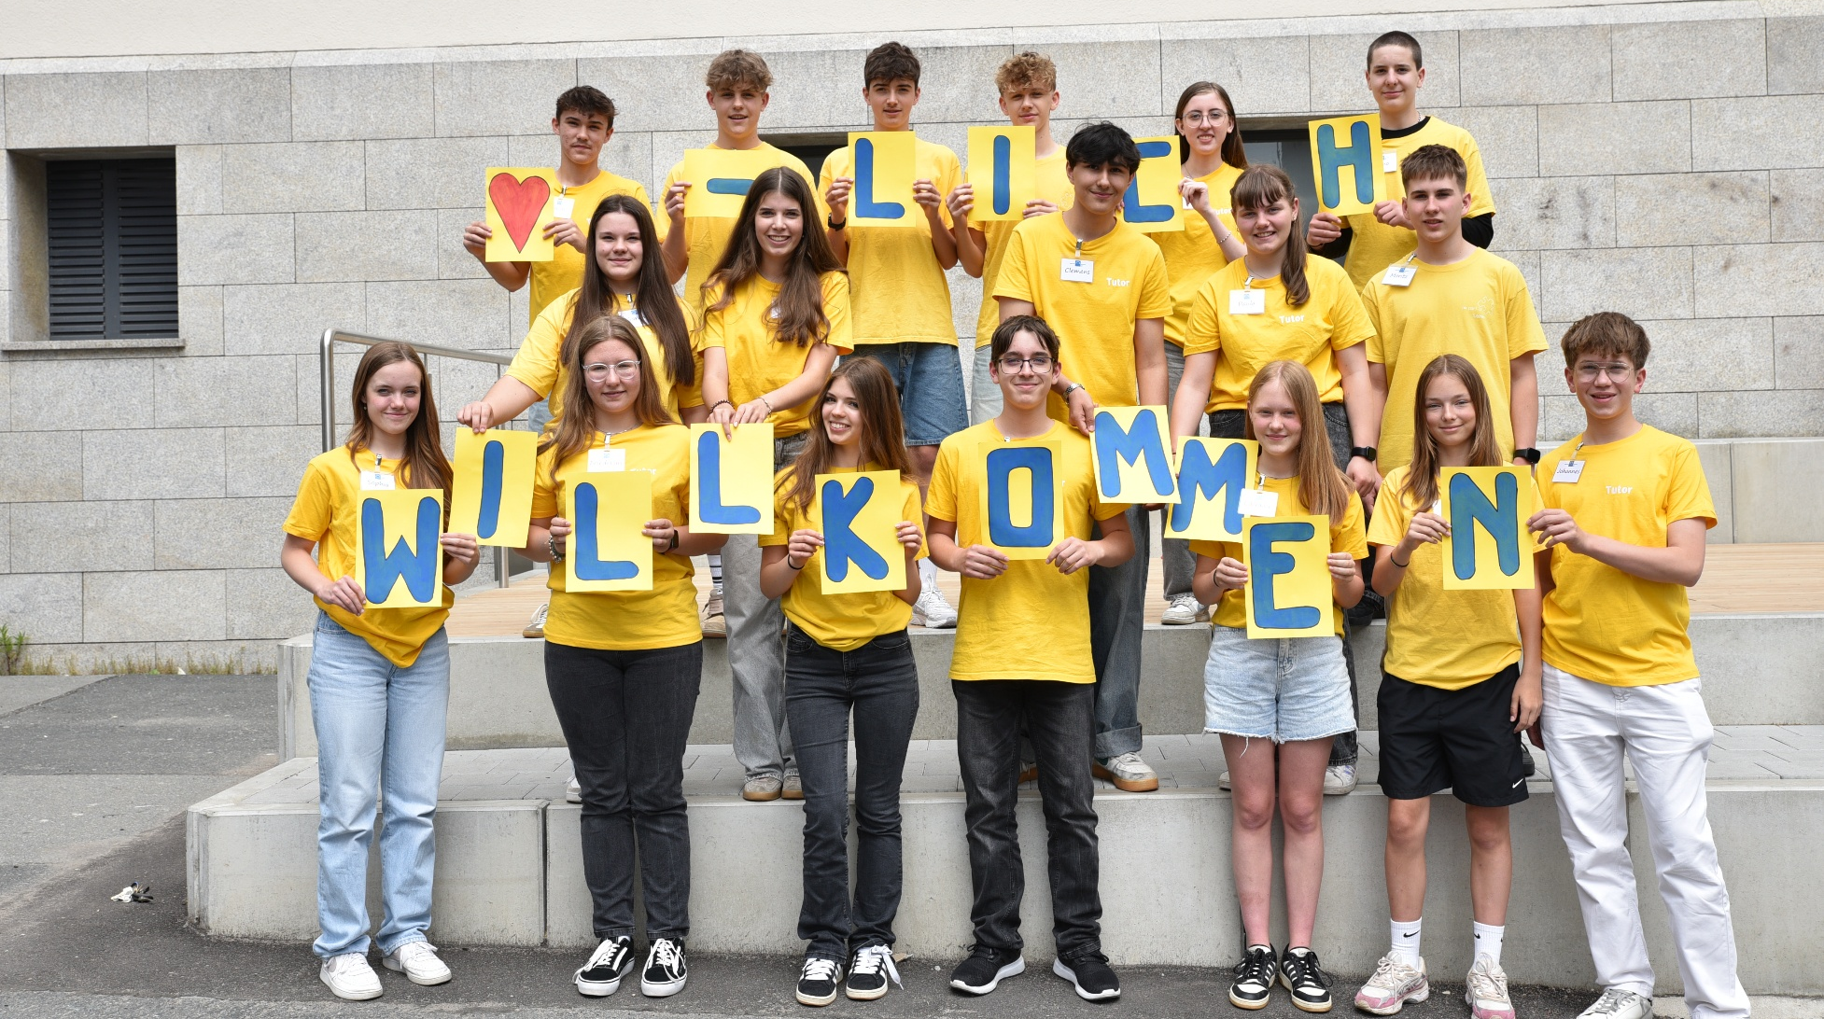
die Tutorenausbildung in der 10. Jahrgangsstufe,

Slide 29
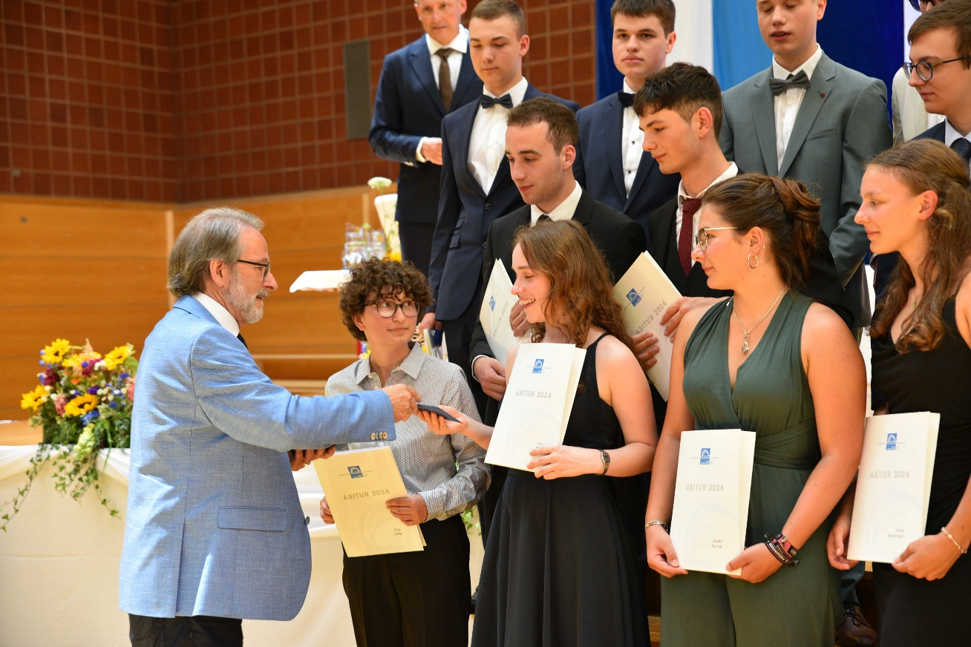
die Preise für ausgezeichnete Abiturienten

Slide 30
Um auch in Zukunft möglichst viel Gutes tun zu
können, wünschen wir uns noch mehr Mitglieder …
Mitgliederentwicklung
Notes:
Zahlen größer

Slide 31
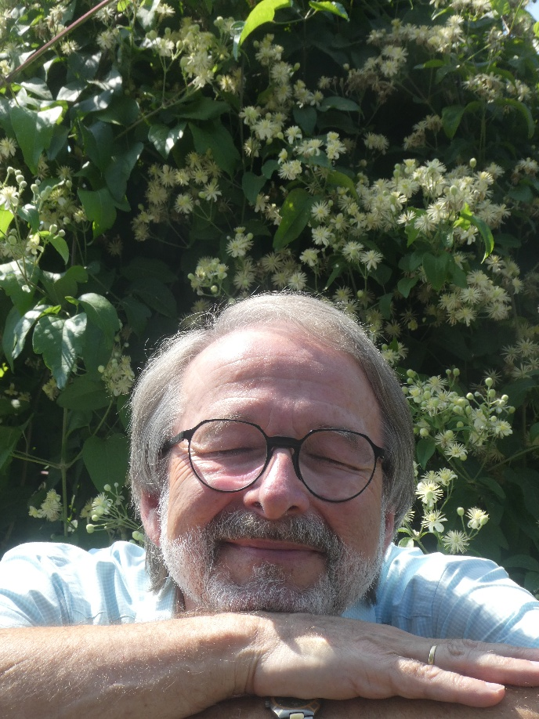
… und heute könnte die Zahl in die Höhe schießen und sich dem Wunschtraum unseres 1. Vorsitzenden nähern:
1000 Freundinnen und Freunde!
Jede/r ist herzlich willkommen, nicht nur Ehemalige!

Slide 32
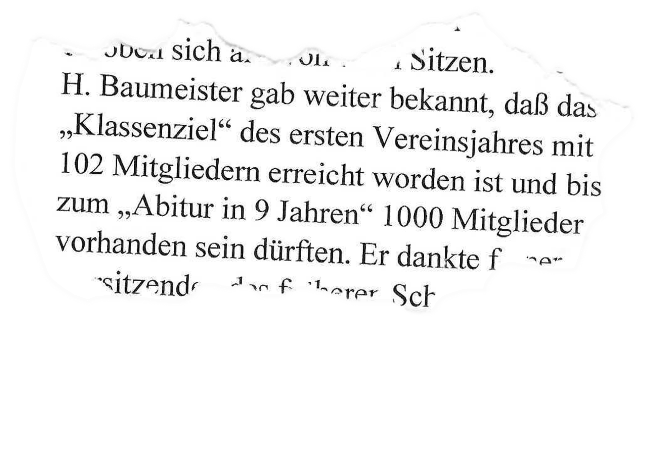
Diesen Traum hatte bereits am 16. Juli 1971 der allererste Vorsitzende Johann Baumeister, wie der Auszug aus dem damaligen Protokoll zeigt:

Slide 33
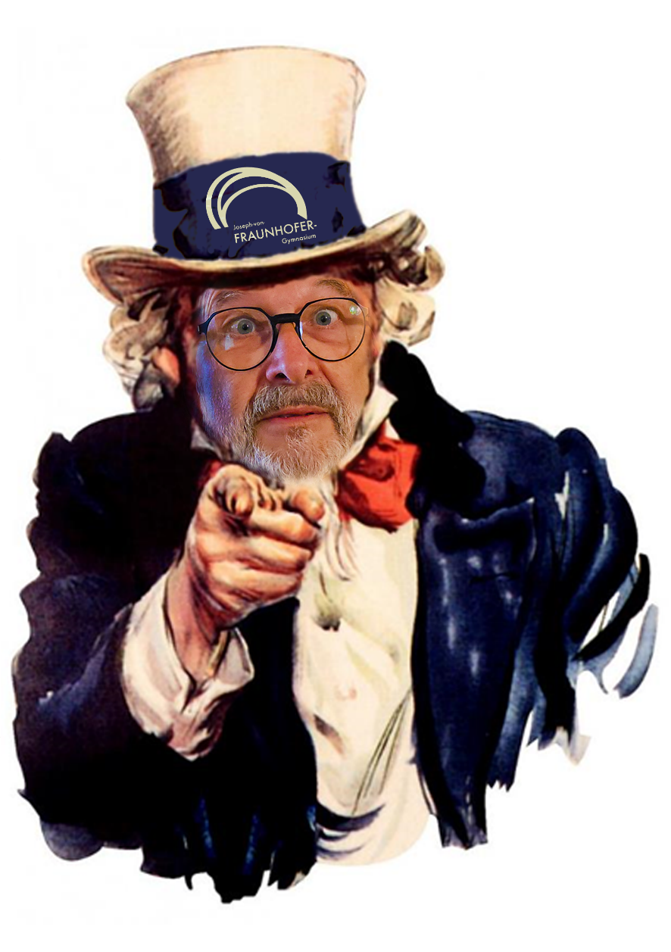
Heute kann der Traum wahr werden.
We want you to join!

Slide 34
Nehmen Sie bitte jetzt Ihr Handy!
WLAN:
Name des WLANs (SSID): JFG_Event
Passwort: Jfg_Event55!

Slide 35

Scannen Sie jetzt den QR-Code!

Slide 36
Füllen Sie jetzt die
Beitrittserklärung aus!

Slide 37
Oder:
Füllen Sie die Beitrittserklärung auf Ihrem Stuhl aus und legen Sie sie in die Box auf der Bühne. Stifte im Korb auf der Bühne!
Vielen Dank!
Übrigens:
Das Finanzamt zahlt mit,
wir sind gemeinnützig! ☺

Slide 38
Wer das Wort „Freunde“ im
Vereinsnamen führt, sollte sich auch
manchmal zu gemeinsamen
Unternehmungen treffen.
Unsere Begegnungsveranstaltungen
der letzten Jahre:
Notes:
Texte aus Begegnungen mit einfügen
Reihenfolge ändern
Einfliegen nacheinander mit Text.

Slide 39
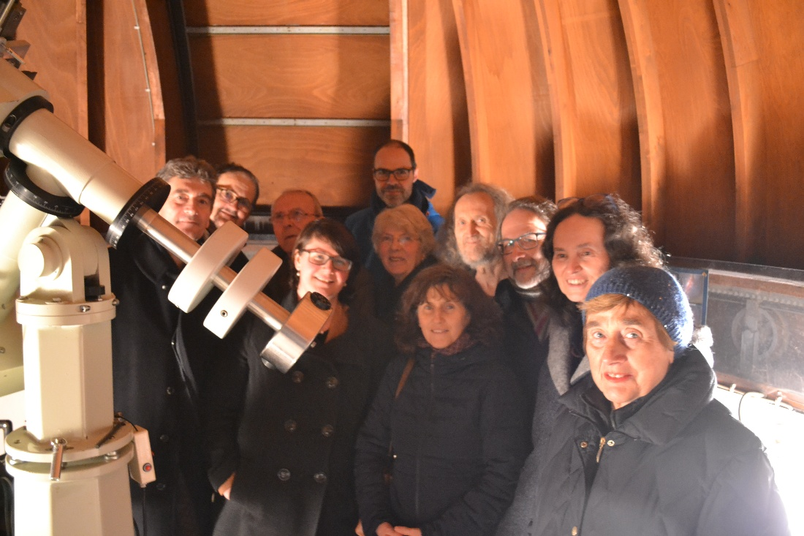
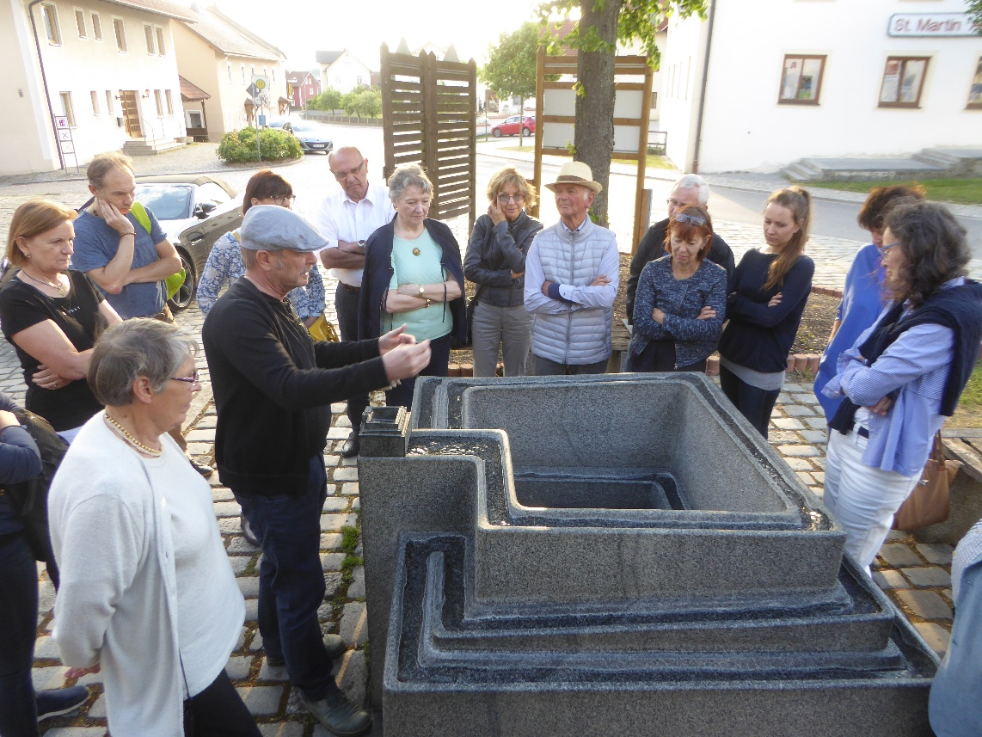
Atelierbesuch beim ehem. Kunsterzieher
Toni Scheubeck,
Arnschwang
Besuch der
Fraunhofer-Sternwarte

Slide 40
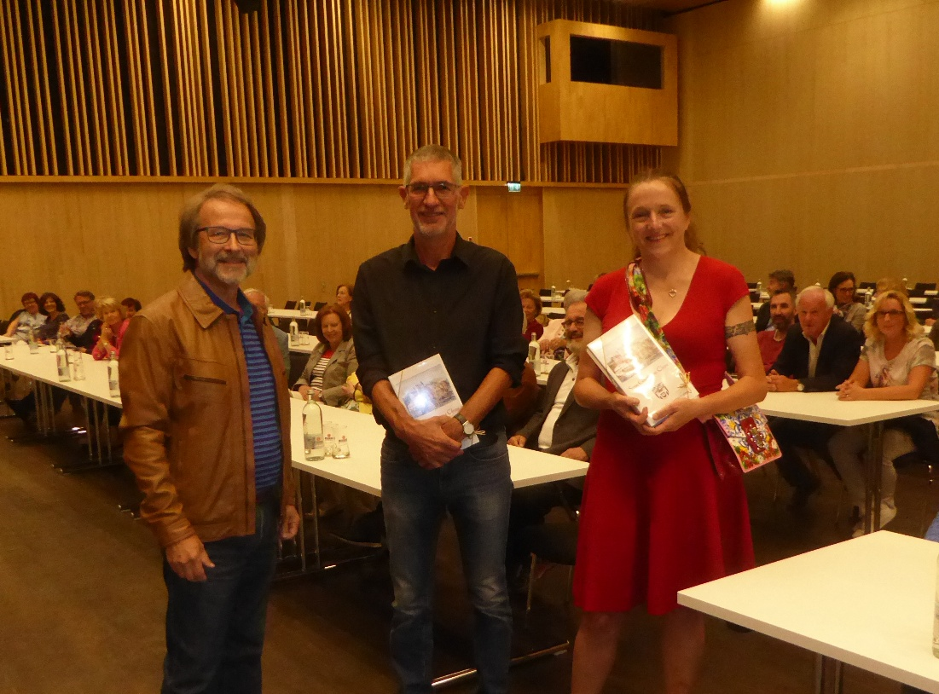
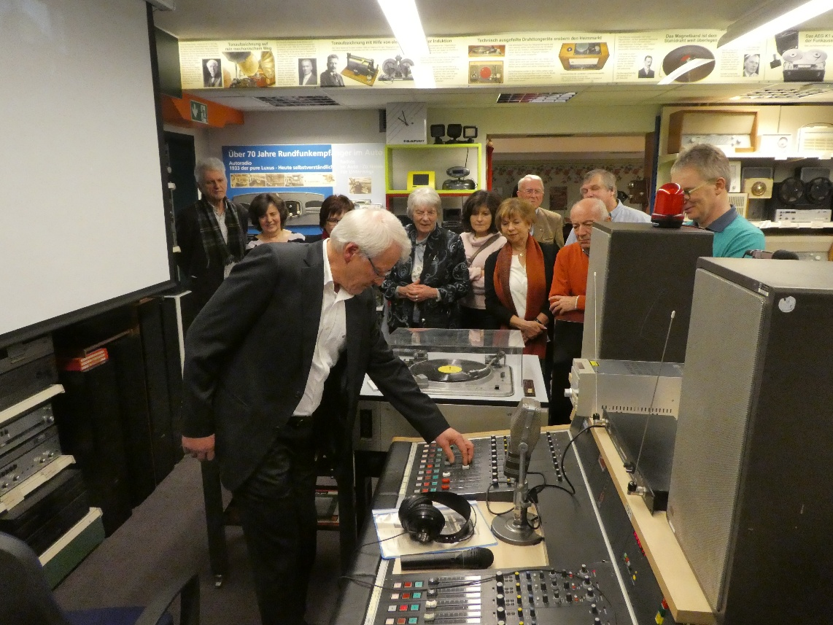
Im Rundfunkmuseum
Cham
Führung durch die
neue Chamer Stadthalle
mit Bürgermeisterin Karin Bucher

Slide 41
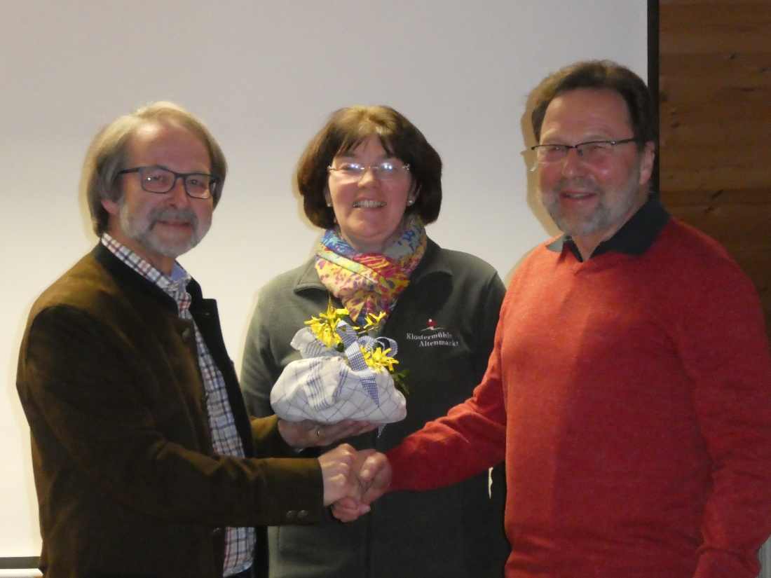
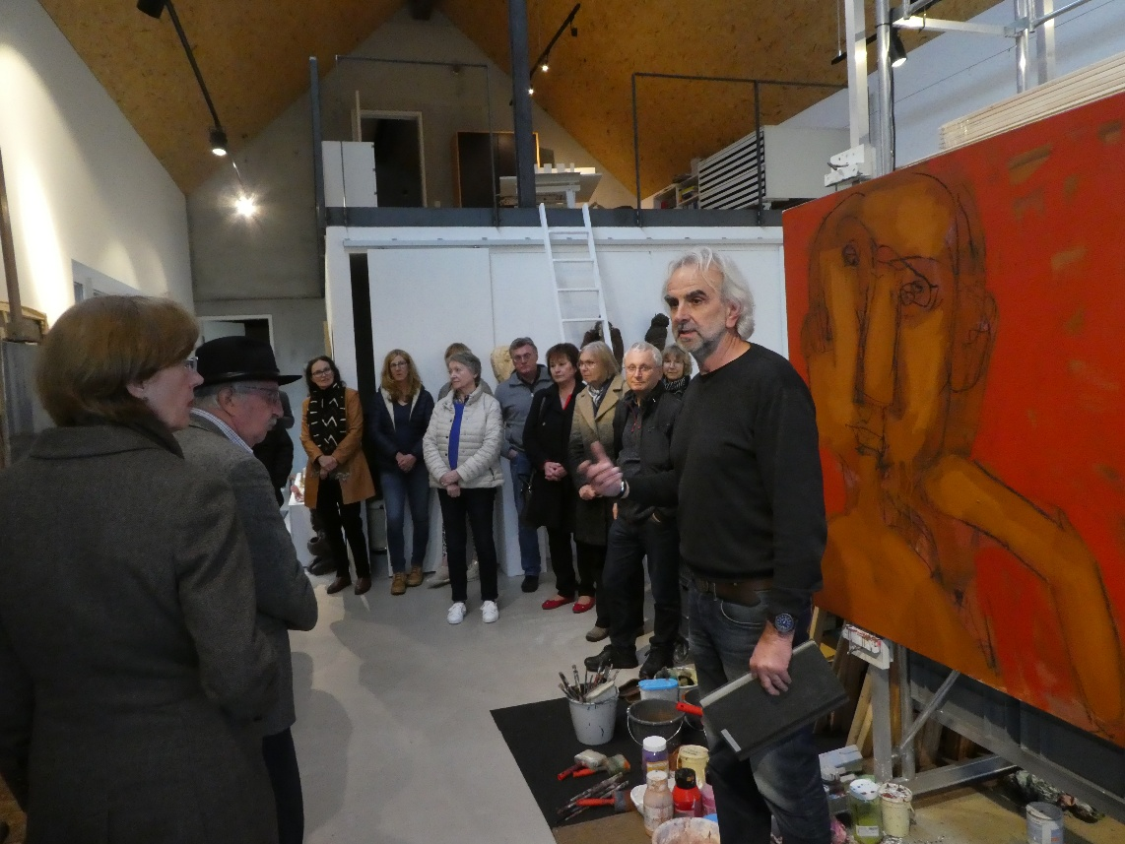
Atelierbesuch bei
unserem Kunsterzieher
Leo Schötz, Pulling
Leseabend mit Franz Rackl
in der Klostermühle,
Altenmarkt

Slide 42
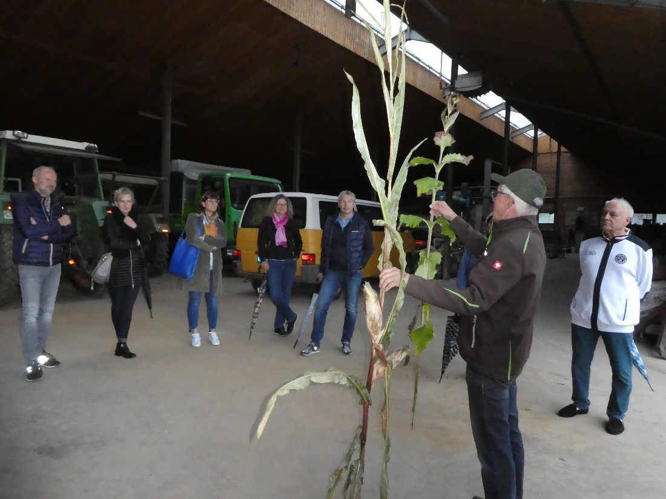
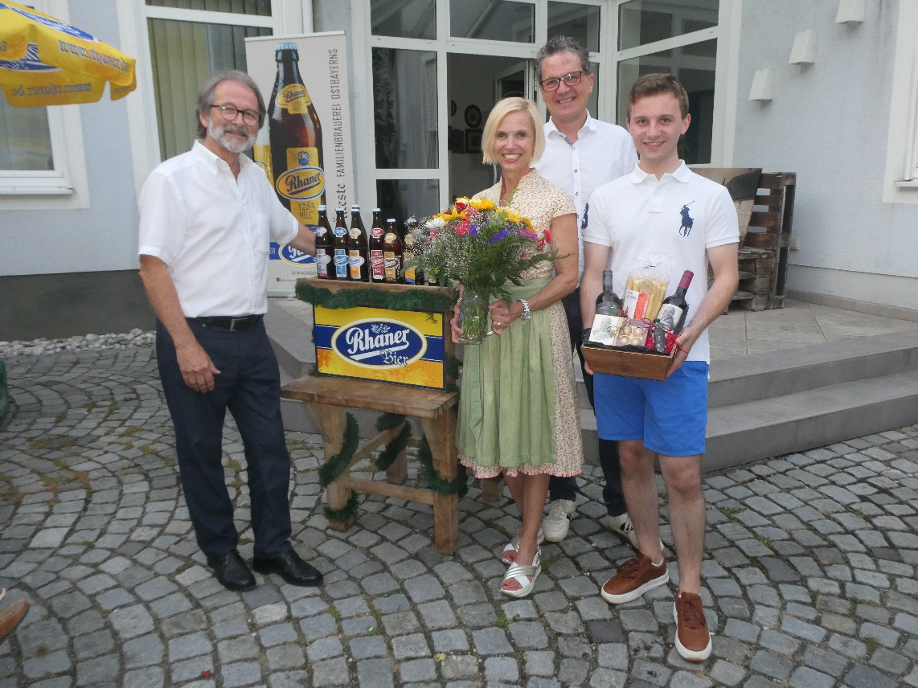
Führung
durch den
Rhaner Bräu
Im Bio-Energiedorf Schäferei

Slide 43
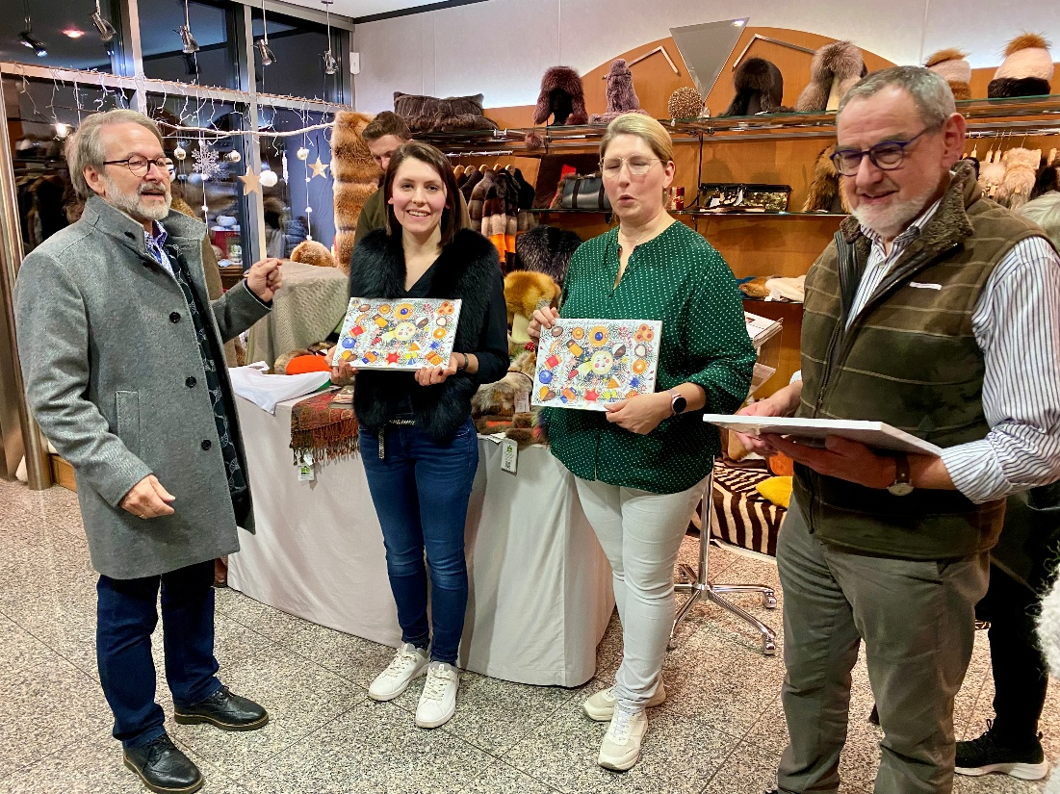
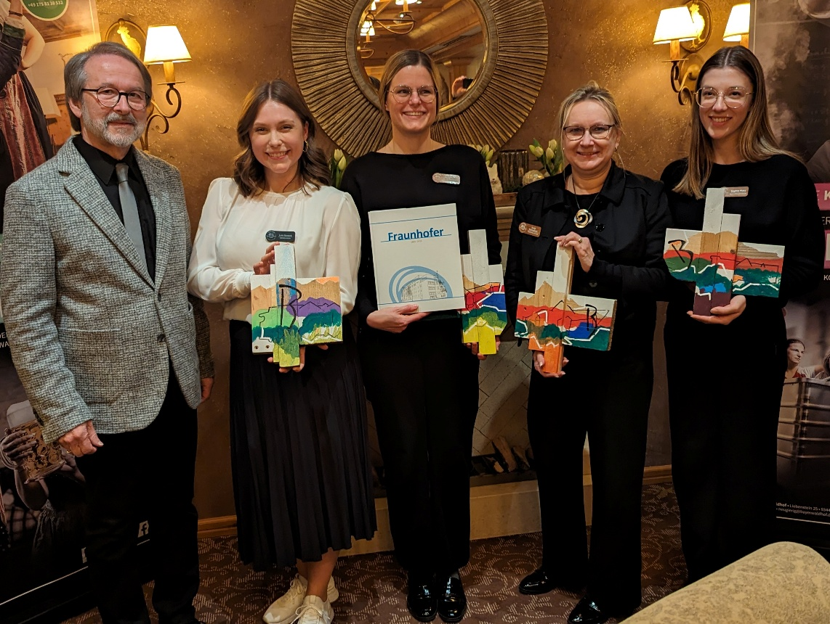
Blick hinter die Kulissen
im Hotel Bayerwaldhof,
Liebenstein
Firmenbesichtigung bei Hofstetter Pelz + Design, Rötz

Slide 44
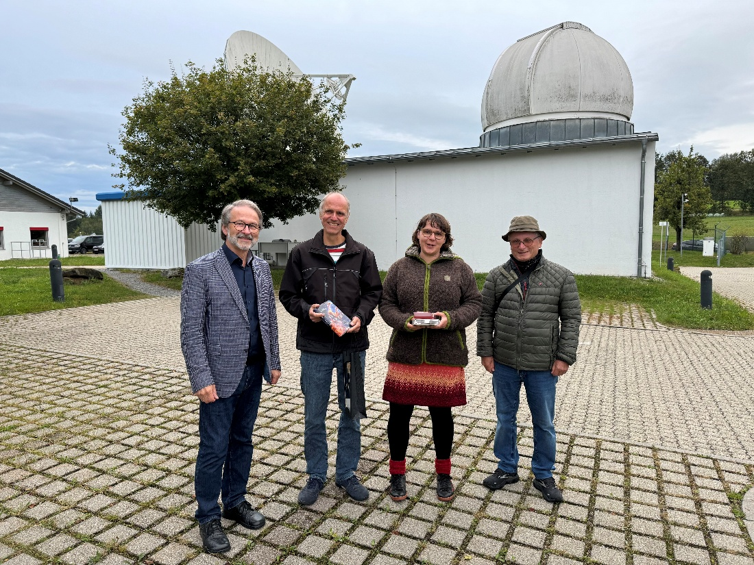
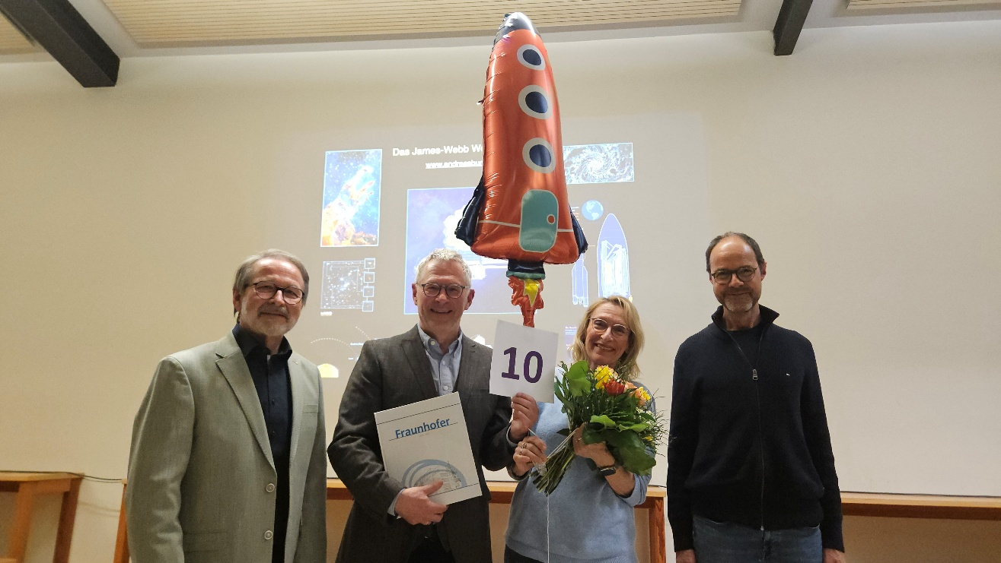
Jubiläum: 10 Jahre Astro-Vorträge
Prof. Dr. Burkert,
LMU München
In der Geodäsie-Station Wettzell

Slide 45
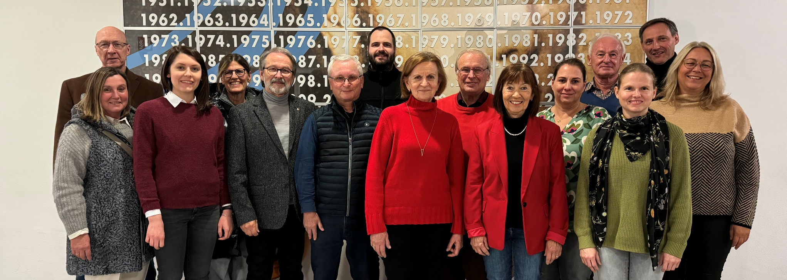
Nicht im Bild: Josef Vogl sowie die Kassenprüfer Peter Borowitz und Bernhard Bauer
Auch für die nächsten 55 Jahre haben wir noch vieles vor!
Die aktuelle Vorstandschaft des Fördervereins "Freunde des Joseph-von-Fraunhofer-Gymnasiums Cham e. V." nach den Neuwahlen in der Mitgliederversammlung am 21.11.2024 (v. l.):
Karin Schuh,
Peter Zenk,
Anna Hofstetter,
Birgit Schmaderer-Vilsmeier,
Christian Nowotny (Erster Vorsitzender),
Dr. Karlheinz Plecher (Kassenverwalter),
Martin Brockelmann,
Barbara Berthold,
Reinhard Hößl,
Dr. Beate Hrabetz (Zweite Vorsitzende und Ehrenvorsitzende),
Ulrike Zitzlsperger (Schriftführerin),
Max Strasser (Ehrenvorsitzender),
Martina Bucher,
Uwe Mißlinger (Schulleiter),
Sigrid Schiedermeier (Stellv. Schulleiterin).
Notes:
Anders Formatieren

Slide 46
Für heute wünschen wir Ihnen erst einmal einen vergnüglichen „Feier-Abend“!

Slide 47
Hier noch ein paar Funde aus unserem Archiv …
Notes:
Reihenfolge:
Vorstandschaft 81
Alte Vorstandschaft 91
93 Baumeister Ehrenvorstand
Vorstandschaft 95
99
2003 Lommer Haus Kunst
2006
2010 Fördervereinszeitung Föz

Slide 48
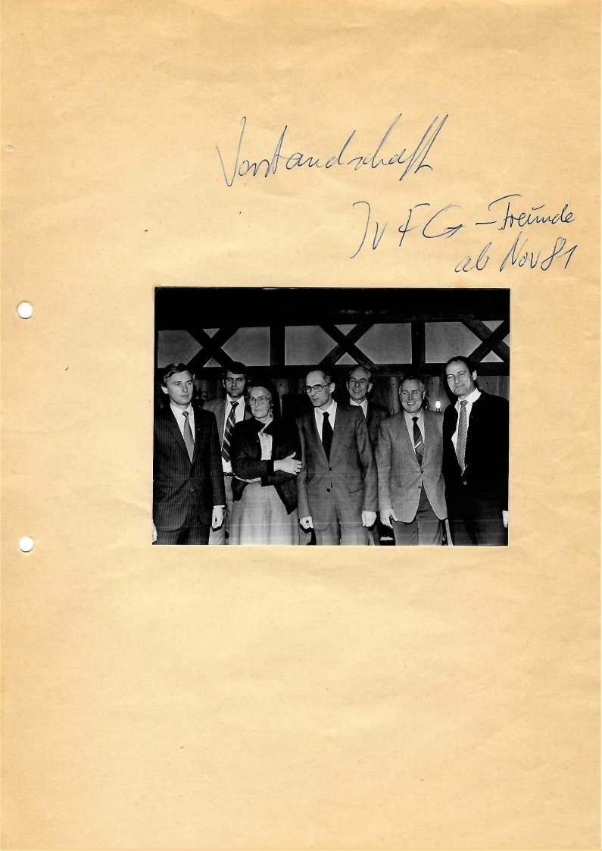
1981

Slide 49

1991

Slide 50

Ernennung von Johann Baumeister (r.)
zum Ehrenvorsitzenden 1993

Slide 51

1995

Slide 52

1999

Slide 53

2000

Slide 54

2003

Slide 55

Gründung des Wirtschaftsbeirates 2006

Slide 56

Jährliche Informationsschrift
des Fördervereins an die Mitglieder

Slide 57



Unsere Ehrenmitglieder:
Alfons Graßl
Josef Bauer
Ihnen und allen unseren Freundinnen und Freunden
des Joseph-von-Fraunhofer-Gymnasiums
ein herzliches Dankeschön
für Ihre Treue zu unserem Förderverein!
August Fischer

